Slide 1
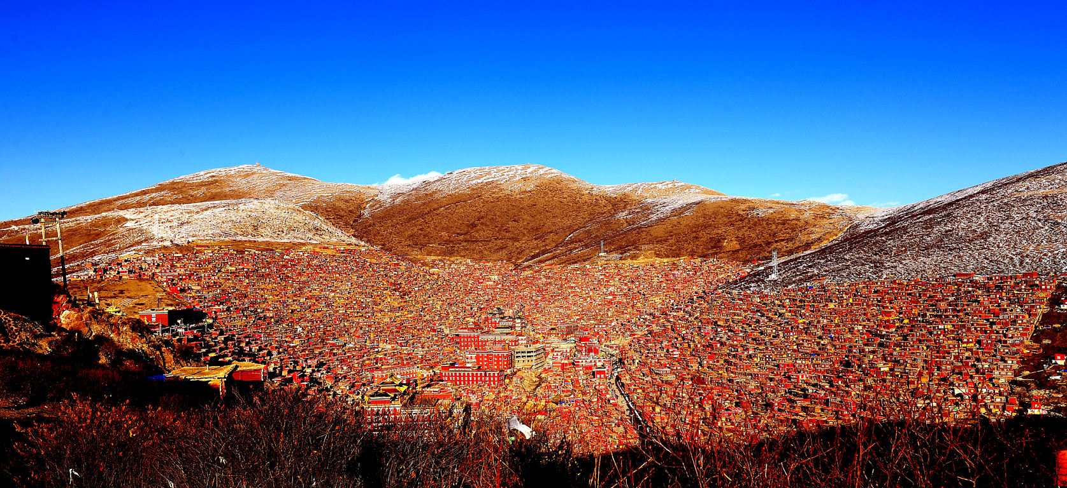
上師瑜伽

Slide 2
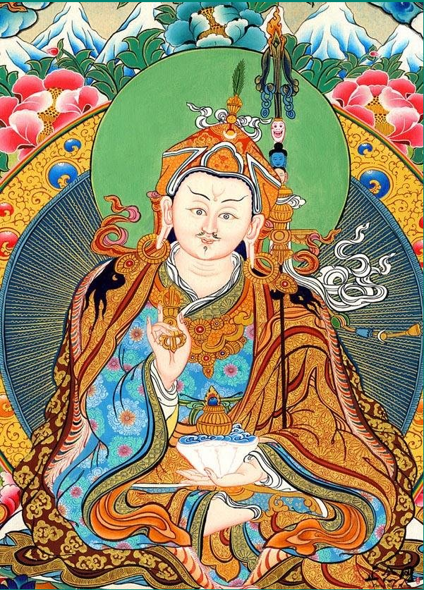

Slide 3
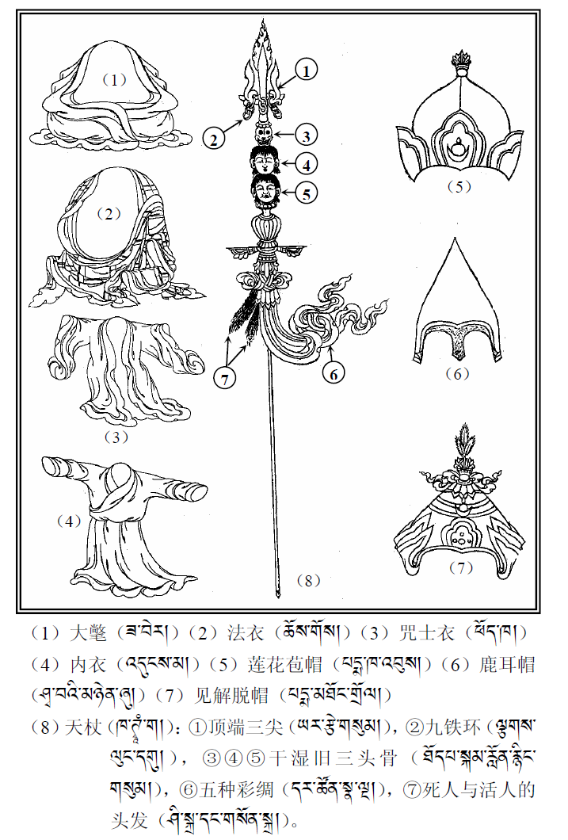

Slide 4
上師瑜伽
三個階段
觀想福田
修七支供
頂禮
供養
懺悔
隨喜
請轉法輪
請不涅槃
回向
祈禱加持

Slide 5
上師瑜伽-觀想
观想
具体地说就是观想上师，莲花生大师。要求我们对上师的有信心和恭敬（爱戴、敬爱）
五个了知
第一、了知上师是佛 （載體，化身）
第二、了知上师的一切所作所为都是佛陀的事业，包括共同事业和殊胜事业
第三、了知对自身而言，上师比佛陀恩德更大：
第四、了知大恩大德的上师是一切皈依处之总集 第五、了知认识到这些道理以后，如果能虔诚祈祷，无需依赖他道之缘，便可在自相续中生起证悟智慧

Slide 6
上師瑜伽-觀想
观想
我们对这个善知识有多大的信心，就会有多大就会获得多大的修行上的成就，然后临终的时候也是这样子，在中阴的时候也是这样子，任何一个时候都是这样子。创巴仁波切例子

Slide 7
上師瑜伽-觀想
方法一
但是因为我们的信心，就把佛的这个力量，就佛的力量就在上师的身上产生了，一旦有了上师善知识以后，那我们尽量就是看好的一面，那这样子看好的一面，这样子以后，我们的信心就慢慢地就起来了
方法二
有必要的时候保持一定的距离我们把一个很单纯的，一个很朴素的，这样淳朴的这个清静的心，完全是可以保持到终身、

Slide 8
上師瑜伽-七支供
頂禮
我们把自己的无数个身体和六道轮回的所有的众生，我们大家一起来向上师三宝磕头。我们也把自己的仇人，害自己的这些人、非人就观想在前面，然后左右两边现世的父母，然后周边就是六道轮回当中的所有的众生观想
供養 （积累资粮）
懺悔（清净罪业）
随喜（增长福报）
请转法轮
请佛不涅槃
回向（增长福报）

Slide 9
上師瑜伽-七支供儀軌
吙！
化身尘数恭敬而顶礼
奉献现有本圆普贤供
无始所积罪堕皆忏悔
轮涅一切诸善作随喜
乃至轮尽祈驻金刚身
祈请常转深广正法轮
无尽善聚回向成正觉

Slide 10
上師瑜伽-頂禮
儀軌
边念这个七支供，然后边观想，然后磕头。就是我们要身、口、意，身口意同时进行，要同步。怎么个同步法呢？身体磕头，然后呢口就念七支供的仪轨，然后心里我们对上师三宝发起最最强大的，最强大的信心，然后磕头。
合掌方法1-花苞式
合掌方法2-嘎乌式
观想我们这个中间，就带着一个如意宝珠，就放着一个如意宝珠这个空间

Slide 11
上師瑜伽-頂禮
合掌放在心间-表示恭敬
合掌就放在头顶发旋。
我向诸佛菩萨，还有就是上师，十方三世佛的莲花生大师等等，十方三世佛的，向佛的身磕头。然后就是清净了我们自己的身造的罪。比如说杀盗淫妄等。观想获得佛的身体的加持
放在喉间
观想我们现在就是向诸佛菩萨，莲花生大师等等的语磕头，向诸佛菩萨的语磕头，身口意，口或者是语、语言，佛的语言磕头，然后我们同时观想，就是通过我们对佛的语磕头，然后就是清净了我们自己的语造、口造业，比如说撒谎、骂人等等。就获得了佛的语加持

Slide 12
上師瑜伽-頂禮
4.合掌放在心间
--我们现在是向诸佛菩萨的意、心或者是智慧磕头。诸佛菩萨的智慧磕头。然后呢我们通过诸佛菩萨的智慧磕头，然后我们就清净了我们自己的心所造的各种各样的烦恼。各种各样的罪过。获得了诸佛菩萨的智慧的加持，智慧的功德

Slide 13
上師瑜伽-頂禮
5.第四磕长头
--磕完了以后在头顶合个掌，然后再起来。磕头的时候我们一般是就是把念珠放在前面，那么磕了一个就拨一个念珠。我们这个时候给佛的身口意，还有就是佛的功德，佛的事业，事业就是度化众生的事业，总和磕头。通过这个磕头就清净了我们自己阿赖耶识上面的烦恼，各种各样的烦恼，各种各样的罪业，或者是我们的身口意共同所造的，各种各样的罪业。获得了诸佛菩萨的身口意、功德、事业的总功德。总体的加持，获得了加持。

Slide 14
上師瑜伽-頂禮
每一个磕完了以后，要身体一定要站起来，然后正直。不能弯着腰
而且如果我们是在菩提心的基础上磕头，那这样子的话，那么那这个功德就是更加的，更加的不可思议的
比如说每天磕个一百呀，或者是如果可以的话两百呀，或者一百多一点点呀。这样子就是三四年就可以磕完了
比如说我们放《般若经》，《般若经》功德，《般若摄颂》是最好了，或者其它般若经也可以。《般若经》呀，还有一些密法的经典，还有佛像，还有莲花生大师的唐卡，开光过的唐卡都放在前面，然后这样子我们磕头，每一个头都磕得特别地有意义，每一个都有无量的功德，

Slide 15
上師瑜伽-供養
主要是意幻的供养，普贤云供
普贤菩萨他自己呢就是因为他有神通，他自己心间发光，发无数的光，无数无量的光，然后每一个这个光的顶端，又有一个普贤菩萨，然后这个普贤菩萨他心口心间又发无量的光，然后每一个光的顶端又有一个普贤菩萨，然后这些无数无边的普贤菩萨，就是用无边，无数无边的供品来供养诸佛菩萨，过去现在未来，三世十方的佛菩萨，那么这个供养就叫作普贤云供
我们自己的心间就是就发射出无数的各种各样的颜色，各种各样颜色的光，然后这个光的顶端有普贤菩萨，或者是有各种各样的供品，然后用这个供品来供养十方的菩萨。然后就是供莲花生大师，传承的上师。

Slide 16
上師瑜伽-供養
当我们每一次看到美丽的东西的时候就供养，那这个就是习惯了以后，我们看到任何一个美妙的、美丽的，这样子的时候，立即就会想到要供佛，那这也是特别好的，这也不需要花钱。然后也就可以积累很大的资粮。
平时我们在供品上，每天早上供，然后修上师瑜伽的时候，就心里观想就可以了

Slide 17
上師瑜伽-懺悔
忏悔我们所有的罪过
把所有的从无始以来的这些所有的这些罪过，就是观想为黑色的尘土，黑色的尘土、污垢。然后观想在我们自己的舌头上面，就堆积在我们的舌头上面，然后莲花生大师跟这些佛菩萨心间发射出光，发光。然后这个光照射在我们的舌头上的这些罪业，然后这个光一照，然后这些东西立即就消失，
需要四个对治力，那这个时候的对治力，我们依止力就是莲花生大师，还有就是莲花生大师周边的这些传承上师，就是他们就可以作为这个依止力

Slide 18
上師瑜伽-隨喜
随喜诸佛菩萨的所有的功德，佛菩萨过去、现在、未来，所有所有的这些功德，
比如说他磕头磕了十万遍，另外一个人他没有磕十万遍，但是他特别地诚心实意地随喜他的这个十万遍的磕头的话，那他也有这样子的一模一样的功德。
对佛的功德我们随喜，是不是我们跟佛的功德一样，得到这么无漏的功德呢？这个我们凡夫是不可能得到无漏的功德，但是也就可以得到相应的该得的我们都会得的到，所以这个也是特别有意义。
所以比如说别人的生活过得比我们好，别人拥有的比我们多，那这样子的时候，别人的家庭比我们的和睦，这样子时候也要学习，也要学习随喜，这也叫作随喜。这是对世间法的随喜，这也有功德。

Slide 19
上師瑜伽-请转法轮
请转法轮是我们观想把自己的身体又观想变成了无数个身体，然后这个无数个身体就到每一尊佛、菩萨，他们每一个人的跟前，然后我们每一个身体向每一尊佛，每一尊菩萨请转法轮，我们再观想这些佛、菩萨各个都答应了转法轮，然后呢转了大乘、小乘、密乘，各种各样的法轮。度化了一切，度化了很多很多的众生

Slide 20
上師瑜伽-請佛不涅槃
把我们自己的身体变成了无数个身体，然后这无数个身体就是出现在即将要涅槃的这些佛、菩萨，还有就是善知识他们的面前，然后我们就是祈请这些佛、菩萨、善知识不涅槃，继续度化众生.他们答应了.菩萨也就长期转法轮、不涅槃.请这个善知识不涅槃.这个实际上我们请你不涅槃，这个有没有作用，有没有实际的效果不重要。但是我们就是一个很虔诚的心，以很虔诚的心这么去请不涅槃，请求不涅槃的话，这是一个非常大的福报。

Slide 21
上師瑜伽-回向
我们把所有的功德，之前我们比如说，磕头、供养、忏悔等等，通过这些方法，我们所积累的所有的功德，以及我们过去、现在、未来，所有的这些功德能让天下所有的众生离苦得乐，然后就是成佛。那这就叫作回向。
这个方法就是我们就是心里想，比如说过去的诸佛菩萨，他们如何回向他们的这些功德和善根，我也向他们学习，我也这样子，我也如此地回向我自己的功德。然后现在的佛菩萨如何回向他们的功德，还有未来的佛菩萨如何回向他们的功德，我向他们学习，我也如此地回向我自己的功德。这种回向的方式，基本上就能够达到，基本上能够达到无漏的或者是三轮体空的回向的效果，基本上能够达到这种效果

Slide 22
上師瑜伽-其他
在坐上，在坐上盘腿修的时候呢，我们也可以把这个七支供，全部一个一个地去观想一下，然后观想完了以后，然后我们就开始磕头，然后磕头的时候，主要观想跟磕头相关的这些内容，是这样子。然后我们不磕头的时候，不磕头我们就是在坐上
从七支供从一到七全部修一遍，修一遍以后，如果我们这一坐当中不打算磕头的话，那就反复地修，反复地修七支供，观想七支供地修法。如果我们这一坐当中要打坐，要磕头的话，那这个七个七支供全部修一遍，修一遍或者两遍，或者三遍，然后这个修完了以后，然后我们就开始磕头。

Slide 23
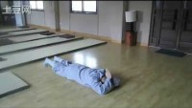
上師瑜伽

Slide 24
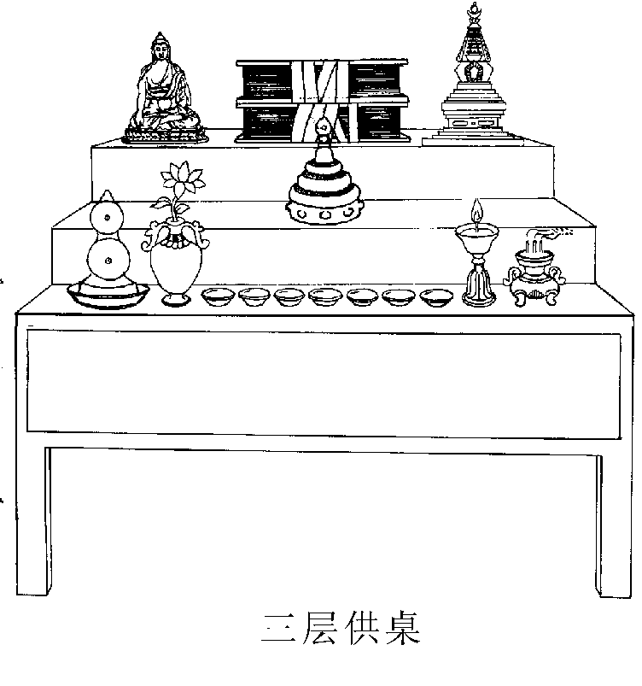
曼荼罗

